Slide 1
粉碎机
振筛机
纤维板样本
纤维板粉末
80目以下纤维板粉末
水热液

Slide 2
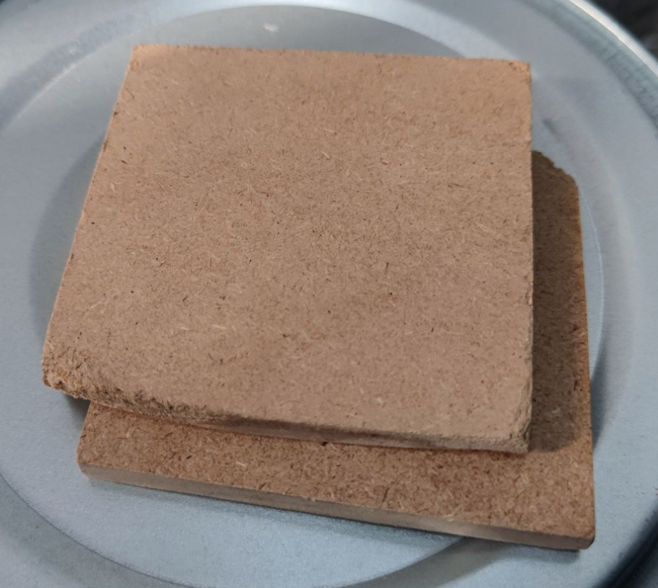
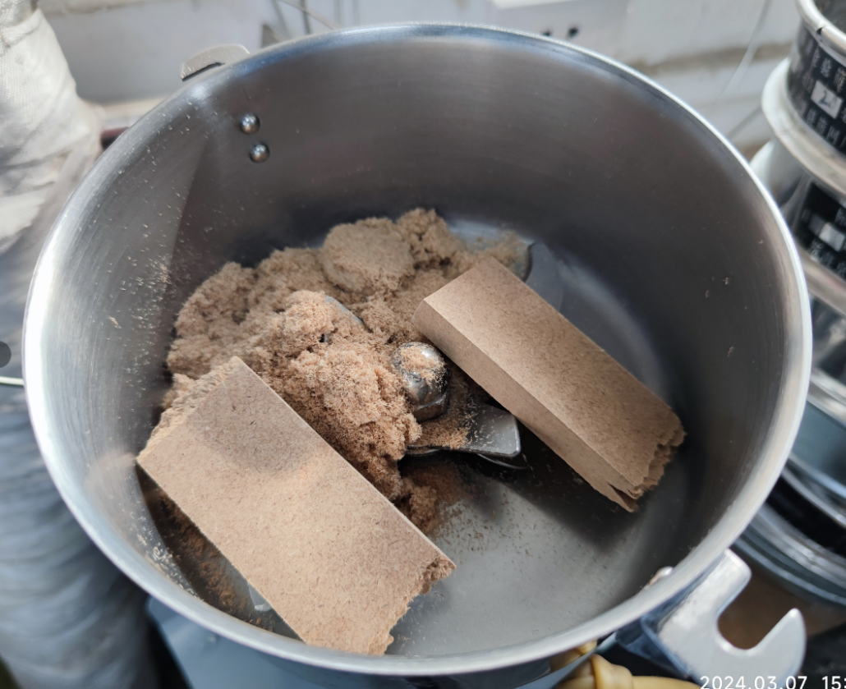
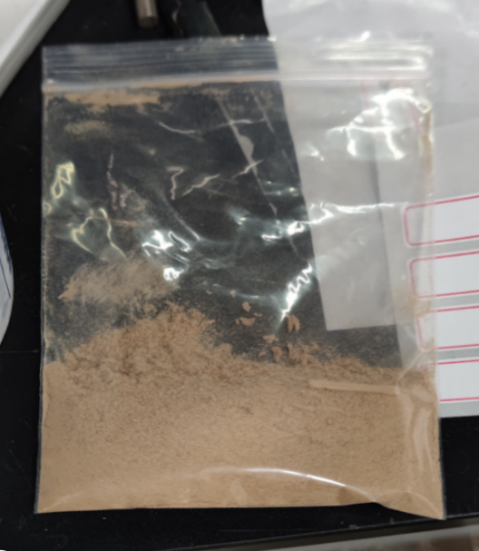
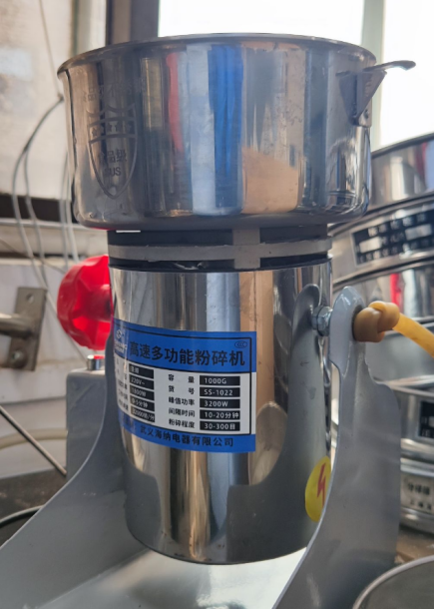
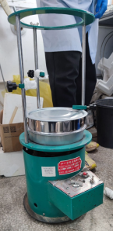
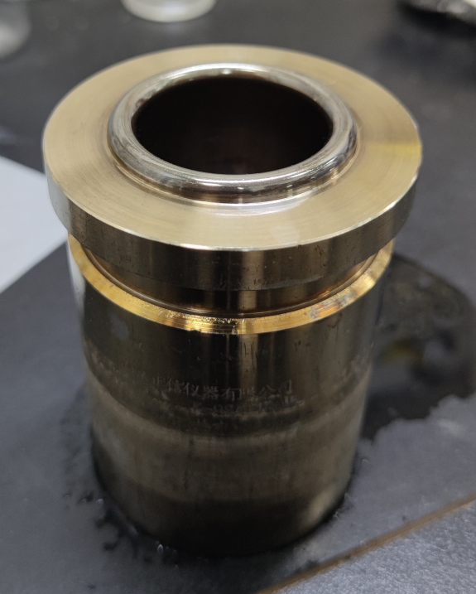
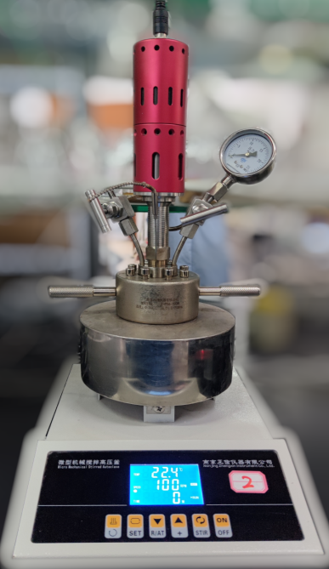
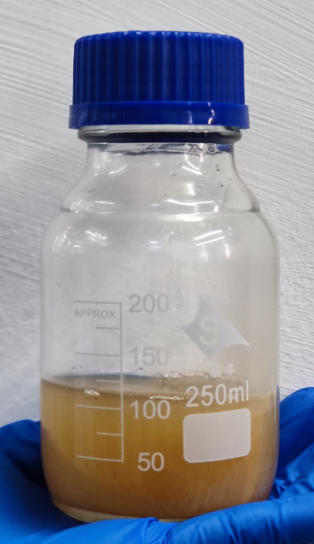
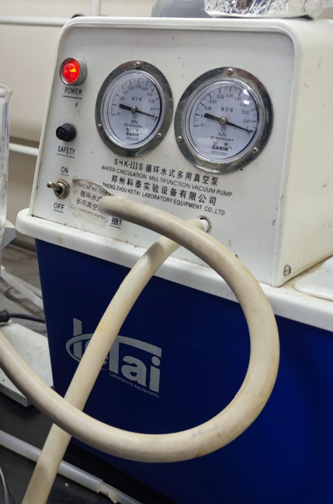
磨粉
筛选
纤维板样品
粉碎机
纤维板粉末
震筛机
80目以下 纤维板粉末
重新粉碎
80目以上
纤维板粉末
60ml超纯水与4.5g纤维板粉末加入反应釜进行反应
使用乙酸乙酯萃取后定容
40ml
水热液
液相产物
共水热
抽滤
抽滤仪
固相产物
共水热产物
3g
木糖
使用超纯水和甲醇清洗后，在105℃下干燥24 h，用于后续固相产物测试表征

